Slide 1
2023年辅修专业报名
操
作
指
南

Slide 2
1
关注「南昌大学教务处」微信公众号
报
2
登录微信「教务系统」
名
3
进入「教务服务」
步
4
打开「辅修专业申请」
骤
5
按提示提交报名信息

Slide 3
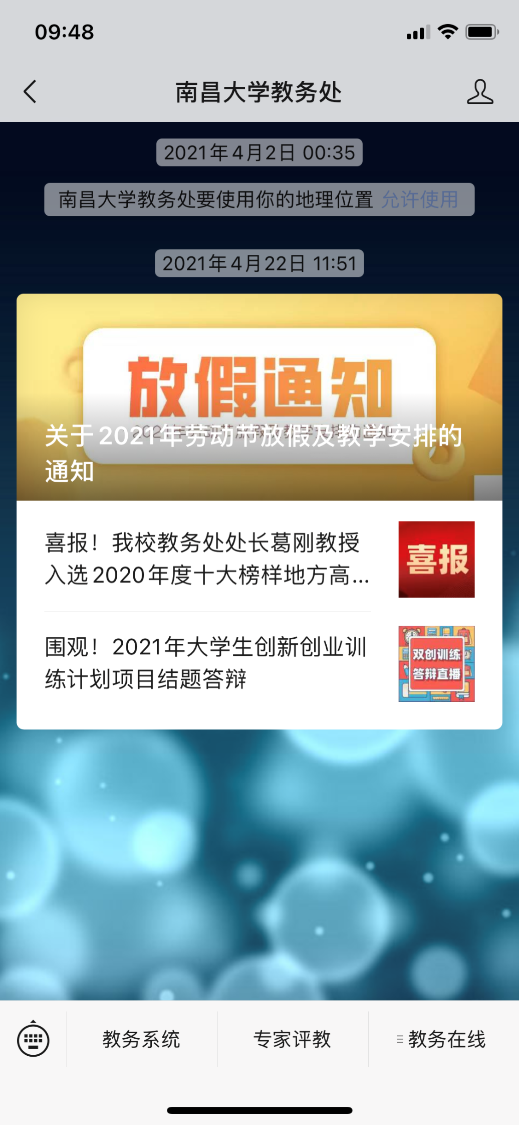
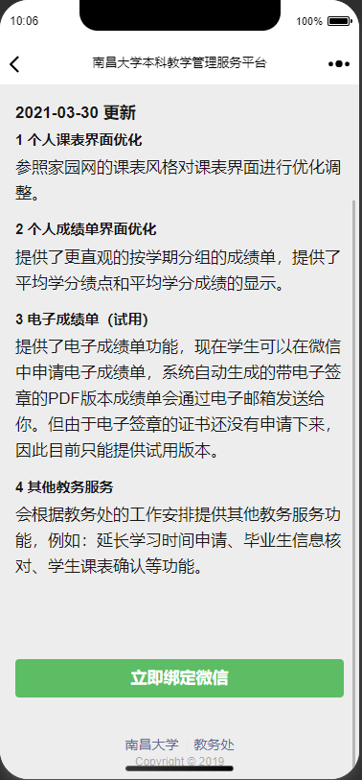
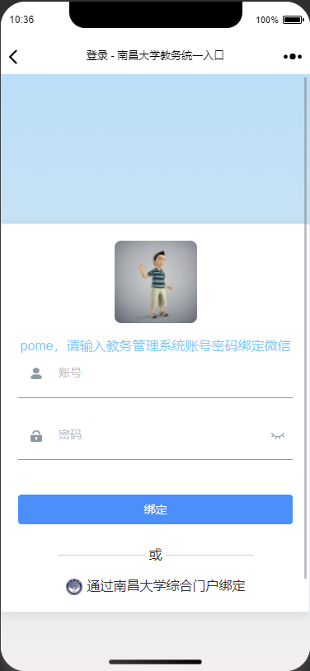
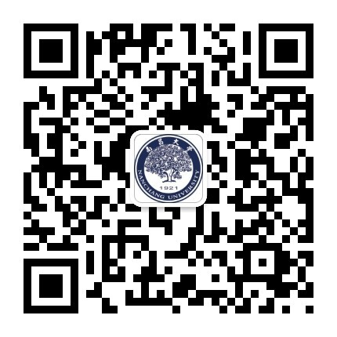
报名步骤-微信绑定
如果您已经在微信中绑定过教务系统帐号请跳转到
在南昌大学教务处微信公众号中打开教务系统
立即绑定微信
输入帐号密码绑定
3
1
2

Slide 4
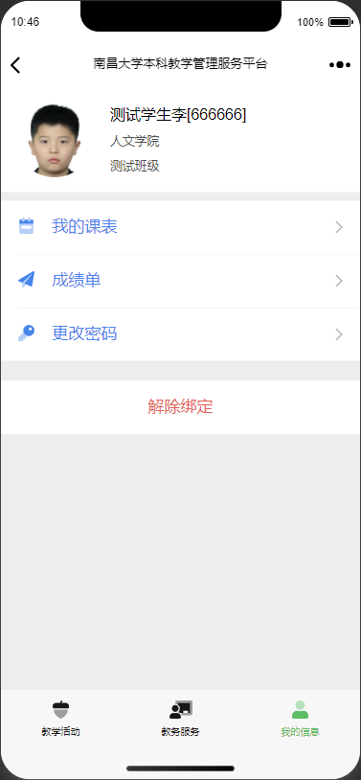
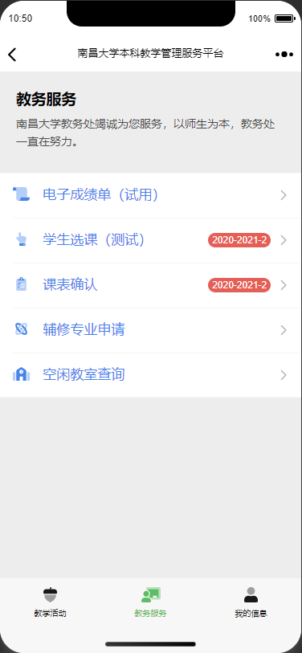
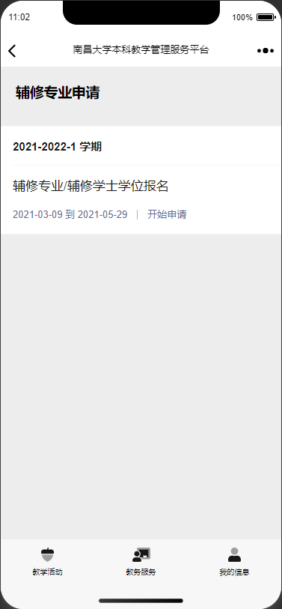
报名步骤-辅修专业/辅修学士学位申请报名
点击「教务系统」
点击「辅修专业/辅修学士学位申请」
点击「 开始申请」
6
5
4

Slide 5
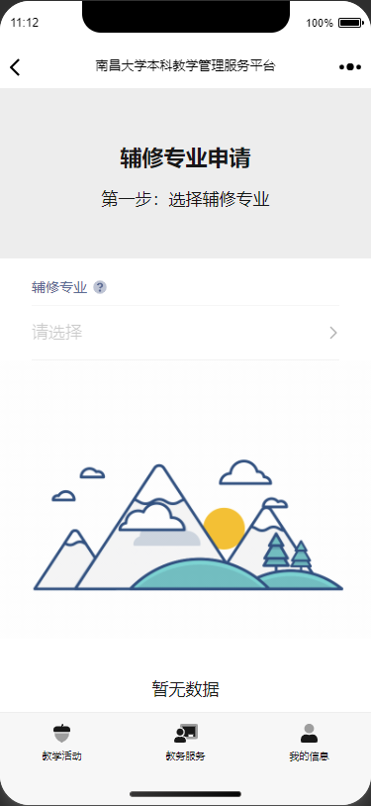
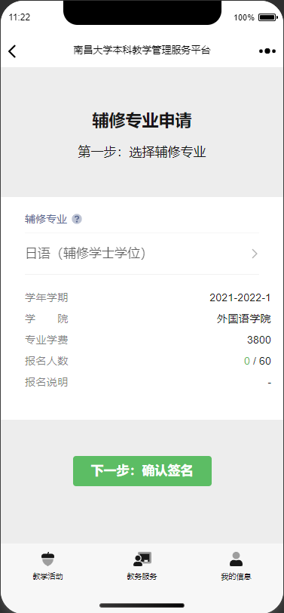
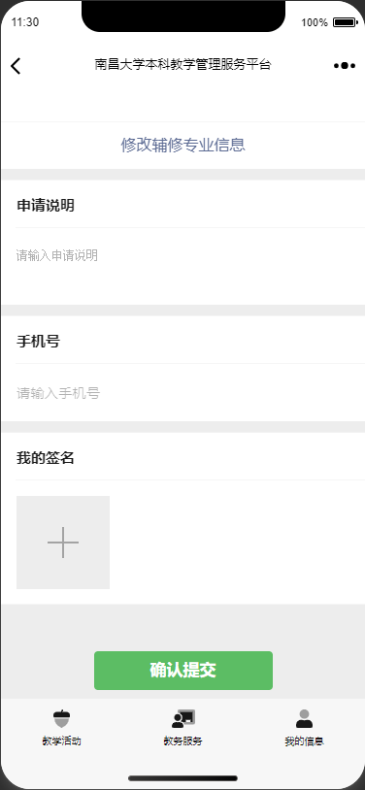
报名步骤-填写报名表单
点击选择辅修专业
点击确认签名
输入申请说明（非必填）
输入手机号
手写签名
确认提交
9
7
10
11
8
12

